Slide 1








Slide 2




Thứ ..., ngày ... tháng ... năm ...

Slide 3



Slide 4
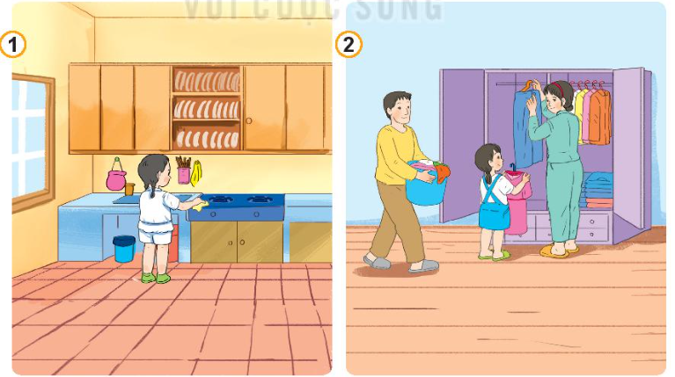
Em nhận xét việc bảo quản đồ dùng gia đình của
các bạn dưới đây

Slide 5
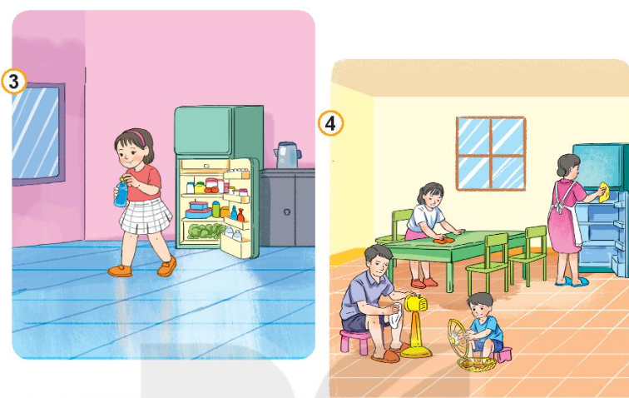

Slide 6

Theo em việc bảo quản đồ dùng gia đình có ích lợi gì?

Slide 7


Em rút ra bài học gì cho bản thân qua bài học hôm nay?
Notes:
Liên hệ giáo án:
FB: Hương Thảo
Gmail: tranthao121004@gmail.com

